Slide 1
梯度下降与线性拟合
张煊、张博钜、丁宣铭

Slide 2
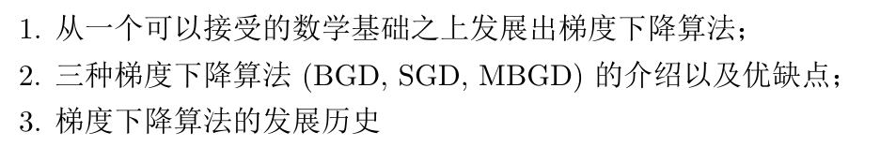
What we will cover today

Slide 3
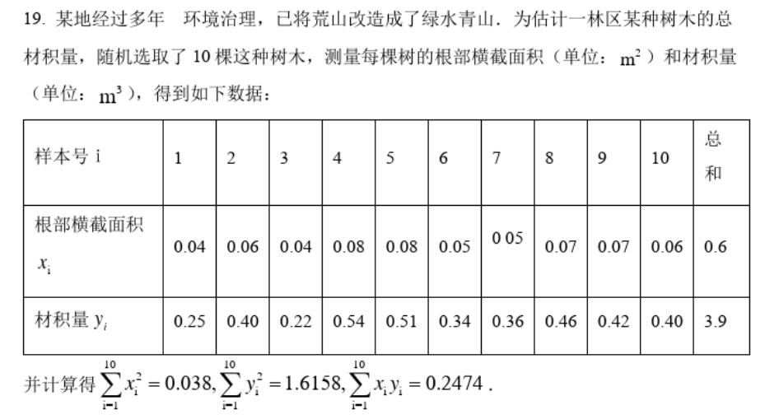
线性拟合一例

Slide 4
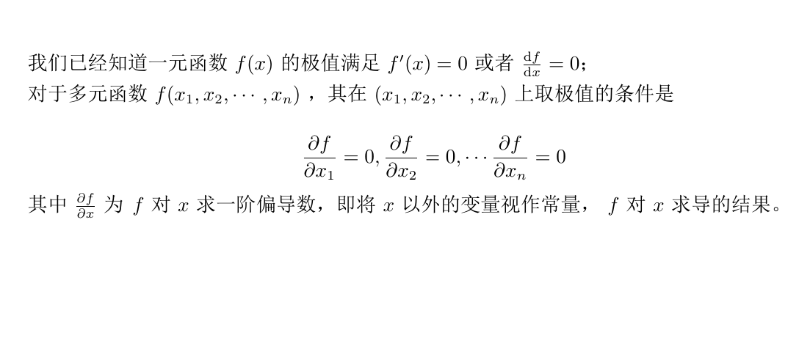
函数的极值

Slide 5
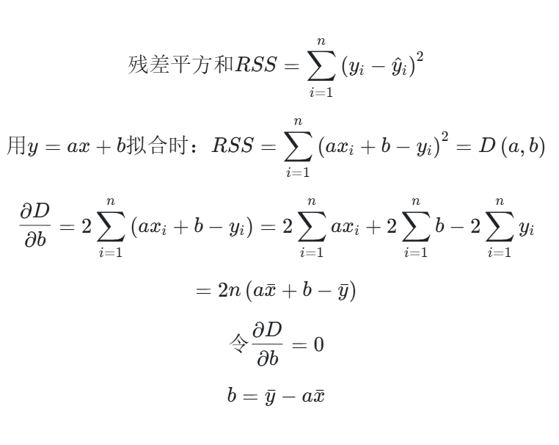
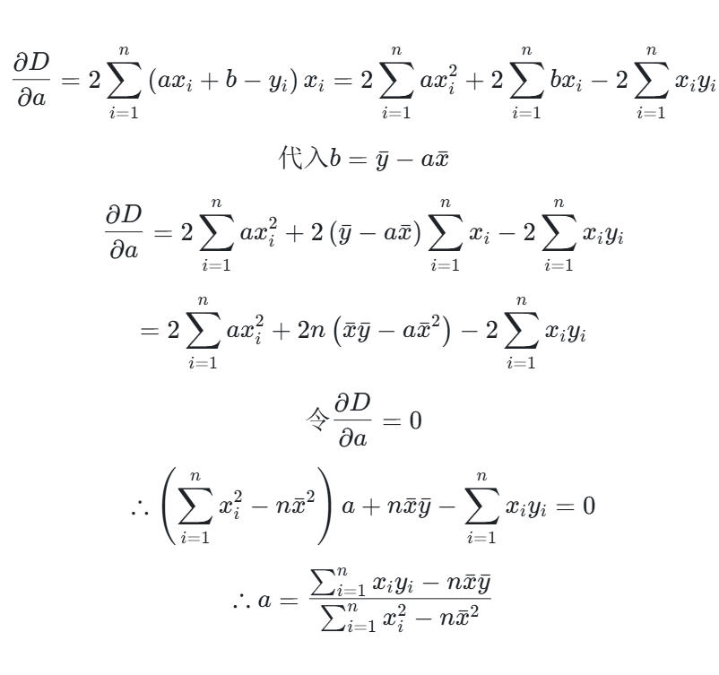
最小二乘法的数学推导

Slide 6
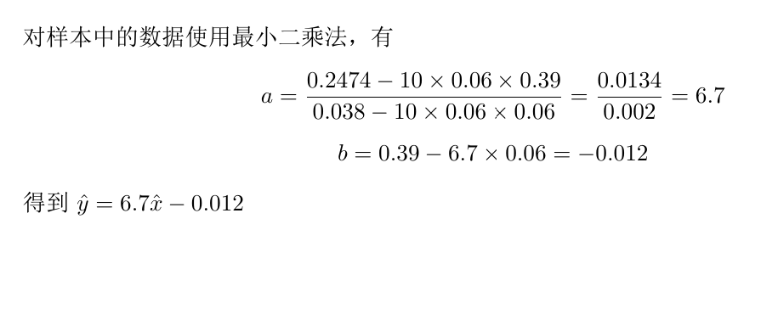
运用最小二乘法

Slide 7
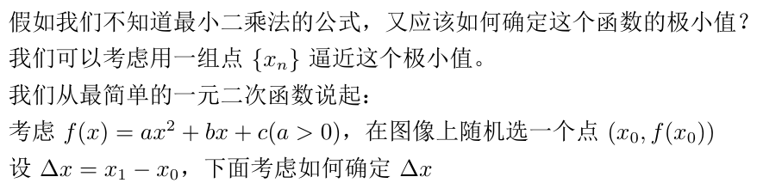
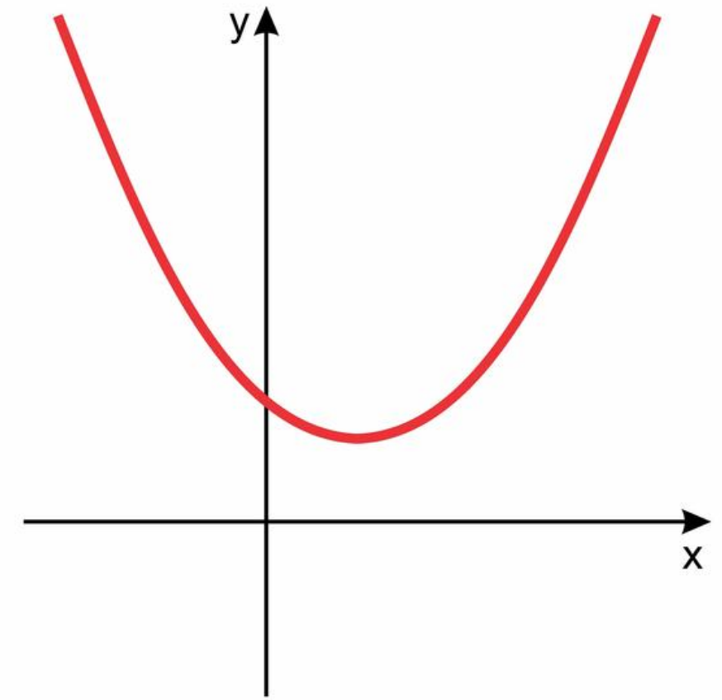
问题

Slide 8
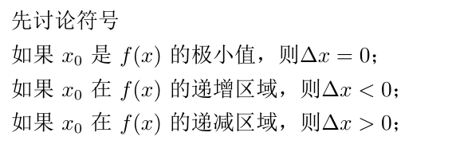
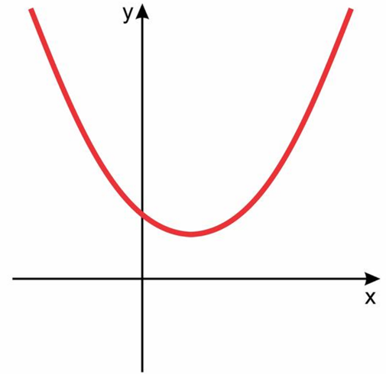
变化量的确定

Slide 9
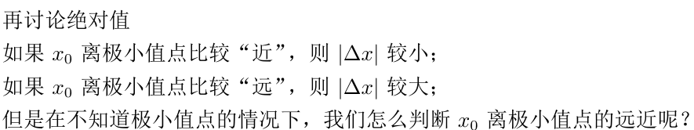
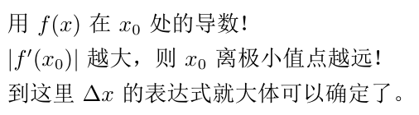
变化量的确定

Slide 10
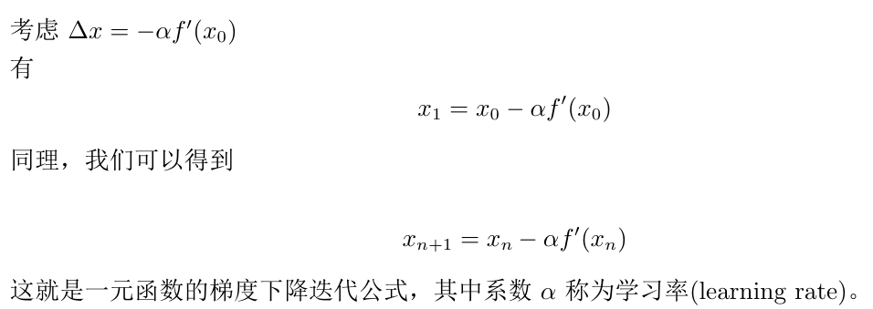
一元函数梯度下降法

Slide 11
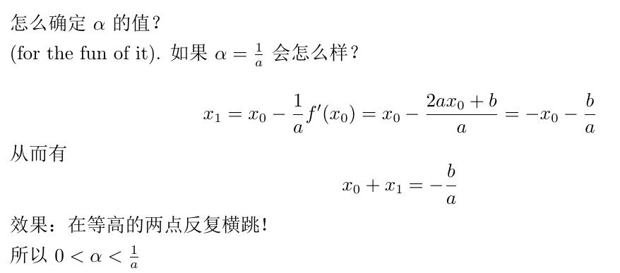

学习率的确定

Slide 12
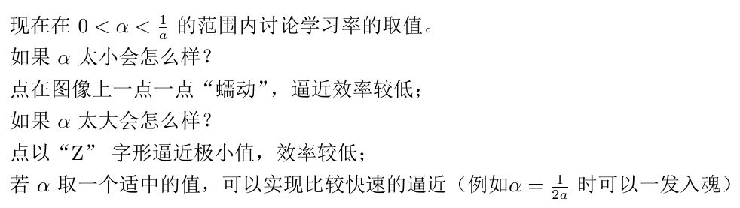

学习率的确定

Slide 13
代码演示与参数调整
我们进行简单的代码演示
首先是最普通的二次函数
在这种性质较好的函数中初始点的选取和学习率的选取影响不大，都能到达
接下来是一些性质不是很好的函数
这时候初始点和学习率选取就十分重要了，不然容易陷入局部最小值

Slide 14

Recap

Slide 15
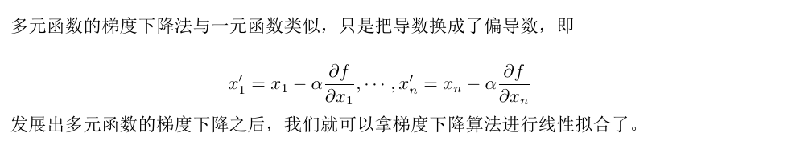

从一元函数到多元函数

Slide 16
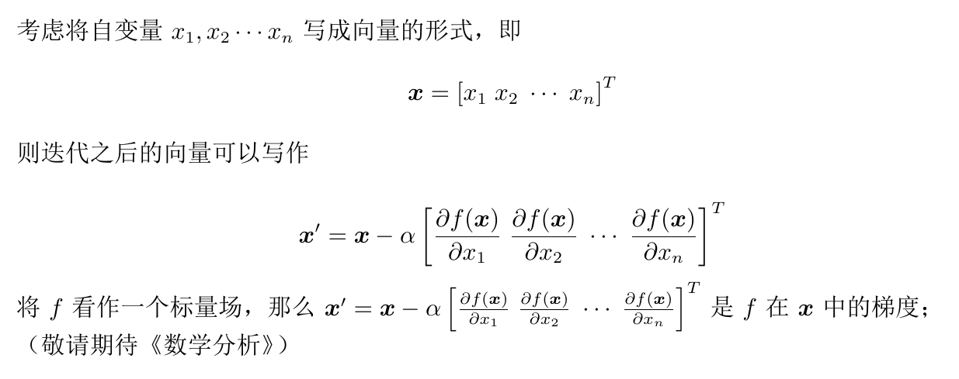
Why 梯度下降？

Slide 17
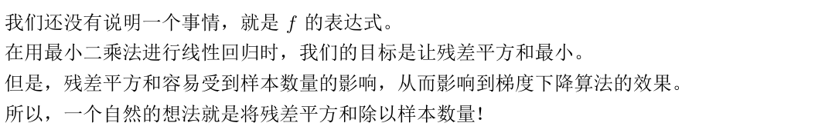
What is missing?

Slide 18
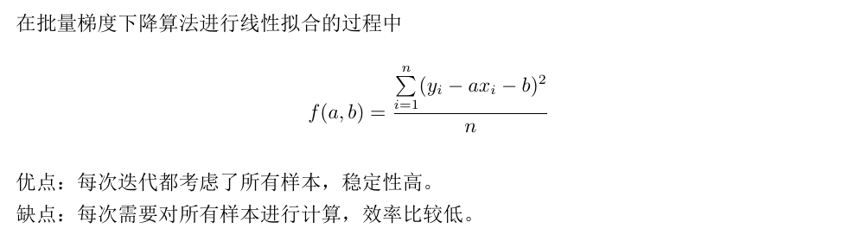
批量梯度下降算法 (BGD)

Slide 19
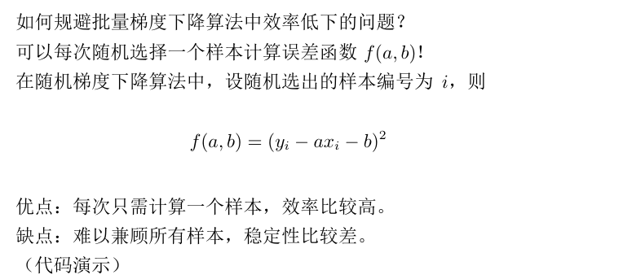
随机梯度下降算法 (SGD)

Slide 20
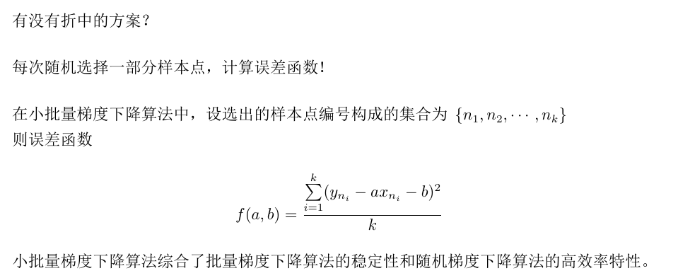
小批量梯度下降算法（MBGD）

Slide 21
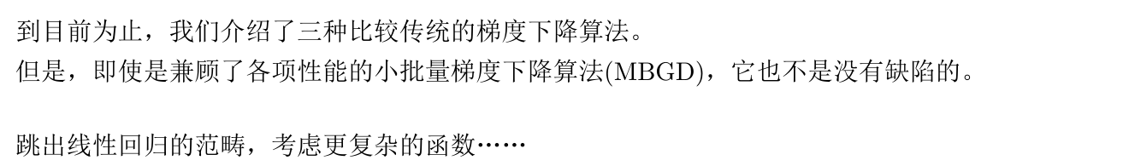
传统梯度下降算法的缺陷

Slide 22
梯度下降的起源：
牛顿法：

Slide 23
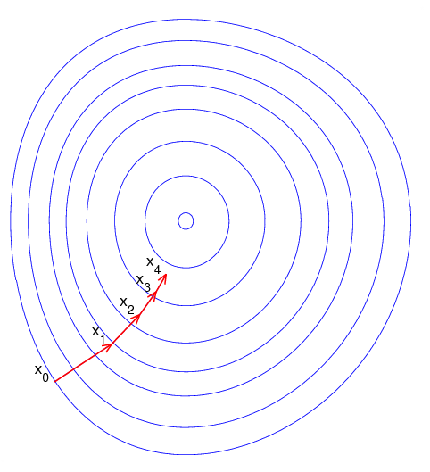
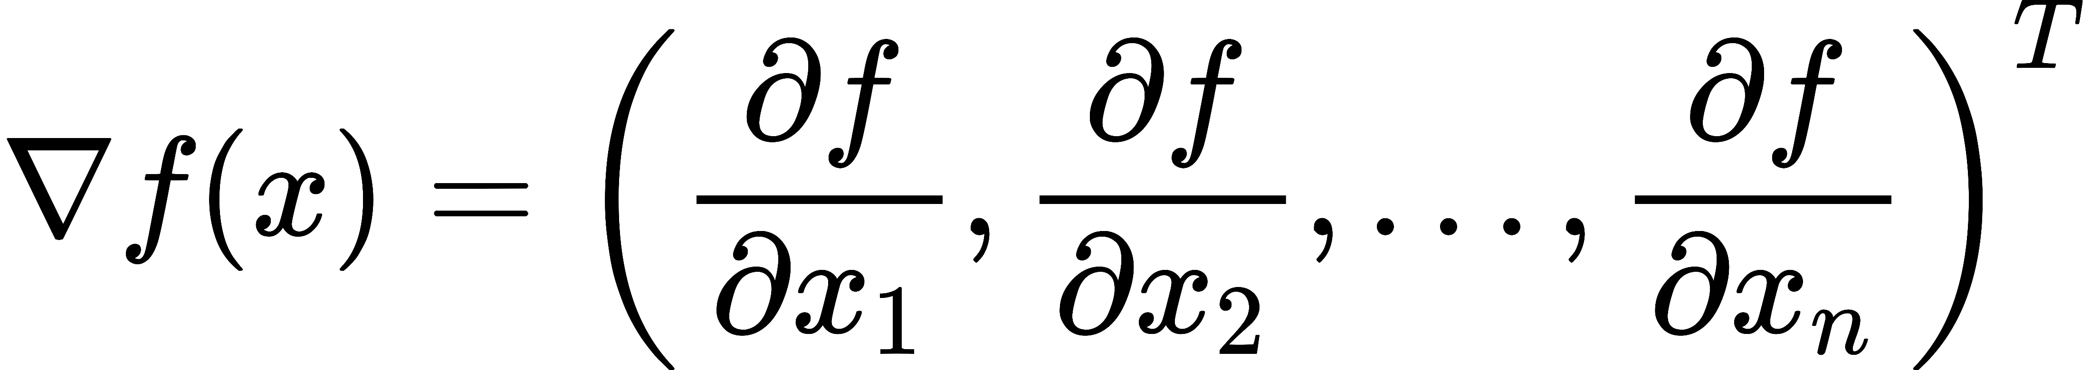
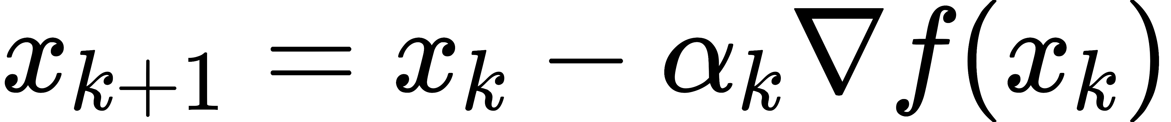
梯度下降的起源：
Cauchy梯度下降法：法国数学家Augustin-Louis Cauchy提出的一种基于梯度的最优化方法，这可以视为梯度下降算法的最早形式。
是不是感觉很眼熟？BGD的更新策略就是这么来的。

Slide 24
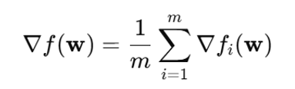
批量梯度下降（BGD）
批量梯度下降法是最原始的形式，它的具体思路是在更新每一参数时都使用所有的样本来进行梯度的更新。
计算梯度：遍历全部元素取平均:
虽然能保证下降的稳定度，但是计算量有亿点点大（每次更新都要遍历一遍数据集来算梯度）
容易收敛到局部最小值

Slide 25
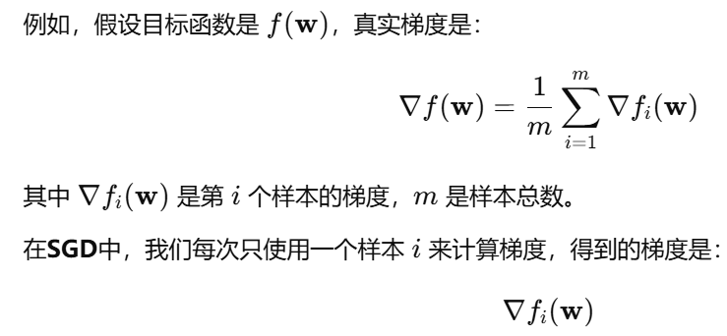
随机梯度下降（SGD）
由于要遍历整个数据集来计算梯度，BGD难以应对数据集规模增长带来的巨大计算开销。于是为了处理更大的数据集，梯度下降算法的变种开始发展。
随机梯度下降（SGD）：SGD是梯度下降的一个变种，它通过在每次迭代中仅使用一个样本计算梯度，极大地加速了计算过程。
缺点：每次更新带有噪声，
收敛的过程有波动。
优点：有更大可能避免陷入局部最小值，
计算开销小。

Slide 26
小批量梯度下降（MBGD）
小批量梯度下降（Mini-batch Gradient Descent）：小批量梯度下降结合了批量梯度下降和SGD的优点。每次迭代时使用一小部分样本计算梯度，这种方式更适用于大数据集和并行计算。
BGD在每次迭代中使用整个训练集来计算梯度，优点是梯度估计非常准确，缺点是计算开销很大，尤其是在处理大规模数据集时。
SGD在每次迭代中只使用一个样本来计算梯度，优点是更新非常频繁，可以更快地进行训练，缺点是梯度估计有较大的噪声，可能导致训练过程中出现震荡。这种震荡有助于跳出局部最小值，但也可能导致训练过程不稳定。
MBGD在更行时使用一个小批量样本（大小一般为32，64，128等较小的值）来计算梯度。MGBD结合了BGD与SGD的优点：
速度较快：只需要计算小批量数据的梯度即可，不用遍历整个数据集。
噪声较小：相对于SGD，由于使用批量的数据，梯度估计的噪声较小，更新更稳定。

Slide 27


高级优化方法：
随着深度学习的快速发展，梯度下降的变种和改进方法也开始出现，以应对更复杂的优化问题，尤其是深度神经网络中的训练。
Momentum（动量法）：动量法引入了“动量”概念，它使得梯度更新不仅依赖于当前的梯度，还依赖于过去的梯度，即用当前的梯度与过去梯度加权平均后所得的结果作为更新依据。从而加速收敛并减少震荡。
RMSprop：RMSprop是另一种自适应学习率的方法，它通过对梯度的平方进行滑动平均来调整学习率，使得每个参数的学习率根据其历史梯度的大小进行调整。
Adam（Adaptive Moment Estimation）：Adam是一种将动量法与自适应学习率结合的优化算法，广泛应用于深度学习中。它通过计算梯度的第一矩（类似动量法）和第二矩（类似RMSprop ），来动态调整每个参数的学习率。

Slide 28
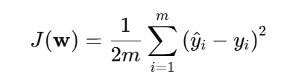
梯度下降的应用：
线性回归
线性回归的目标是找到一条最佳拟合直线，使得预测值与实际值之间的误差（通常使用均方误差，MSE）最小化。通过使用梯度下降，模型可以迭代地调整回归系数（权重），以最小化损失函数。梯度下降在这种情况下非常有效，特别是在数据集非常大时。
损失函数：均方误差（MSE）：
应用：可以用于所有需要线性估计的东西（doge）

Slide 29
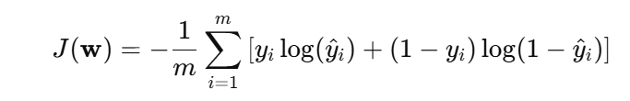
梯度下降的应用：
逻辑回归
逻辑回归的目标是通过拟合一个概率模型来分类数据。梯度下降能够优化模型的权重，使得预测的类别概率与真实标签之间的交叉熵损失最小化（人话：尽量使预测的类型与实际类型一致）。逻辑回归常用于二分类任务（例如判断邮件是否是垃圾邮件）。
损失函数：交叉熵损失（Logistic Loss）：
应用：二分类任务，如垃圾邮件分类等。

Slide 30
梯度下降的应用
神经网络训练
在神经网络的训练中，梯度下降是最常用的优化算法之一。神经网络通过计算每一层的梯度来逐步调整网络的权重，以最小化损失函数。由于神经网络通常非常复杂，具有大量的参数和层数，梯度下降算法（特别是小批量梯度下降、随机梯度下降等）是训练神经网络不可或缺的部分。
损失函数：通常使用交叉熵损失（用于分类问题）或均方误差（用于回归问题）。
应用：图像分类、语音识别、自然语言处理、推荐系统等。

Slide 31
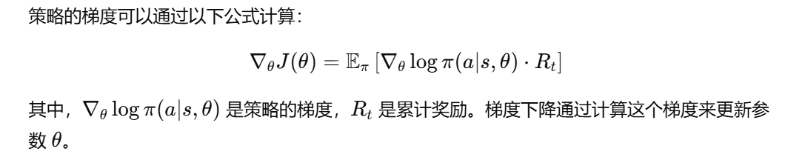
梯度下降的应用：
强化学习
在强化学习（RL）中，梯度下降用于优化策略或价值函数。策略梯度方法（Policy Gradient Methods）利用梯度下降更新策略网络，使得智能体能够在环境中获得最大奖励（省流：找到最优策略）。
应用：自动驾驶、游戏AI（如AlphaGo）等。

